Slide 2
welcome.
Notes:
Bonjour tout le monde,
Bienvenue pour ce meetup malgré. Je vous remercie d’être présent et de m’accorder vos quelques minutes précieux.
J’espère que vous êtes tous installés confortablement. Les personnes qui suit ce meetup en distance, vérifiez la connexion Internet, la vidéo et son etc…

Slide 3
Meetup – Kubernetes
Coumarane COUPPANE - 22/10/2020 - Paris.

Slide 4
Intro – Qui suis-je
Coumarane COUPPANE
Software Engineer
Email: coumarane.Couppane@devoteam.com / c.coumarane@gmail.com
Github: https://github.com/coumarane
Linkedin: https://fr.linkedin.com/in/coumarane-couppane-712a2415
Notes:
Source image: https://www.gekko.fr/kubernetes-son-architecture/

Slide 5
Kubernetes (K8s)
Kubernetes est un outil d’orchestration de conteneurs
Crée par Google en 2014
Ecrite en Go
Issue d’un projet interne Borg
Kubernetes est confié à la fondation CNCF
Open source
2 milliards de conteneurs lancées par semaine
Mot d’origine grecque signifiant “timonier”, celui qui gouverne le navire avec la barre (capitaine ou pilote)
Peut être installer en local, s ur le Cloud (Azure, AWS, GCE…), sur des machines physiques ou virtuelles
Notes:
https://www.cncf.io/about/members/

Slide 6
Architecture d’un cluster Kubernetes
Notes:
Source image: https://www.gekko.fr/kubernetes-son-architecture/

Slide 7

Composants Master
API Server (kube-apiserver)
Base de donnée Clé-Valeur (etcd)
Scheduler (kube-scheduler)
Controller Manager (kube-controller-manager)
cloud-controller-manager

Slide 8

kube-apiserver (API Server)
Composant principal qui gère un cluster Kubernetes
Traite toutes les requêtes API
Authentifie les requêtes
Valide les requêtes
Prend en charge les demandes internes et externes

Slide 9

etcd
Base de donnée clé-valeur
Stocke les objets et les informations de configuration
Stocke l'état du cluster

Slide 10

kube-scheduler
YAML
Spec. Pod
Planificateur des Pods
Surveille l’état de toutes les machines
Si un Pod tombe en panne, kubelet informera le Master. Master mets à jour l’état dans etcd puis le scheduler déterminera le Node qui hébergera le nouveau Pod
Control Plane
API Server
Scheduler
etcd
MASTER
Node1
Node2
Node3
kubelet
kubelet
kubelet

Slide 11

kube-controller-manager
Monitre l’état du cluster via API Server
Node controller: Notifie quand un node ne fonctionne pas
Replication controller: maintient le bon nombre de pod à repliquer

Slide 12
Composants Node
kubelet
Proxy (kube-proxy)
kube-dns
Container runtime (docker, rkt, …)
Container Network Interface

Slide 13
kublet
il est en charge des conteneurs dans un pod
il se charge d'exécute les actions envoyés par le plan de contrôle
Il s’assure que tous les conteneurs sur un noeud sont en bonne santé
Il informe le controle pane si un pod est en panne
livenessProbe
readinessProbe
startupProbe

Slide 14
Kube-proxy
Un service de mise en réseau et d'équilibrage de charge, achemine le trafic vers le conteneur approprié en fonction de l'adresse IP et du numéro de port de la demande entrante
Il est responsable de routage des trafic vers le conteneur
Le proxy réseau Kubernetes fonctionne sur chaque noeud

Slide 15
Container Runtime Engine

Slide 16
Objets de base de Kubernetes
Namespaces (Alias : ns)
Pods (Alias : po)
Secret
Configmaps (Alias : cm)
PersistentVolumeClaim (Alias : pvc)
Persistentvolumes (Alias : pv)
ReplicaSet (Alias : ns)
Deployments (Alias : deploy)
Ingress (Alias : ing)
Services (Alias : svc)

Slide 17
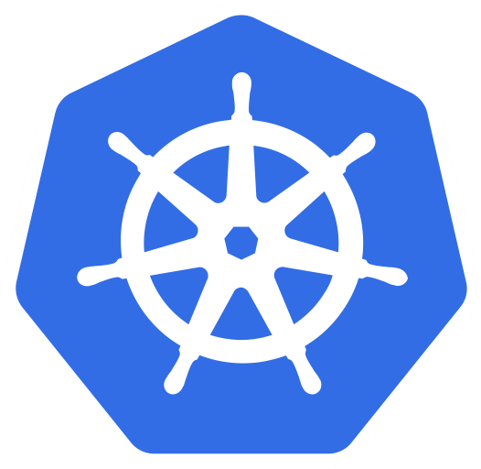
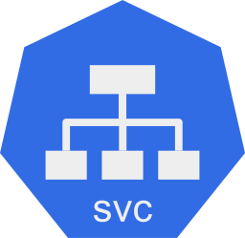


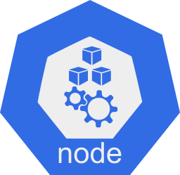
Namespace
Les namespaces sont un cluster ou environnement logique.
kubernetes
dashboard
dns
heapster
kube-public
default
kube-system
Kube-node-lease

Slide 18
Namespace: Dev et Staging
dev
staging

Slide 19

Pods
Une instance unique d'une application
Chaque pod est constitué d'un ou plisuers conteneurs étroitement liés
Kubernetes n'intéragit pas directement avec les conteneurs mais avec des pods via kublet
C'est le fichier descriptor (yaml ou json) qui indique les paramètres d'installation du pod

Slide 20

Service
Node 1
Node 2
Service est un regroupement virtuel de pods ayant un certain label.
Selectors: utilisent les labels pour filtrer ou sélectionner les objets à travers Kubernets
Label B
Pod 1
Pod 2
Pod 3
Pod 4
Label A
Label B
Label B
Label A
Types de service:
ClusterIP (default)
NodePort
LoadBalancer
ExternalName

Slide 21

Volume
Notes:
https://docs.microsoft.com/fr-fr/azure/aks/concepts-storage

Slide 22
Démo..

Slide 23
Installation Kubernetes en Local
Pré-requis:
$ sysctl -a | grep -E --color 'machdep.cpu.features|VMX'
Installer kubectl
$ brew install kubectl
$ kubectl version –client # check version
Installer hyperkit
$ brew install minikube
Instatler minikube
$ brew install minikube
$ minikube status # status
$ minikube start # start minikube
$ minikube stop # stop minikube
$ minikube dashboard # open Kubernetes dashboard
Commande :
$ minikube start
Démarre le cluster
Crée et configure la machine virtuelle
Configure kubectl pour communiquer avec le cluster
Notes:
Source image: https://kubernetes.io/blog/2019/03/28/running-kubernetes-locally-on-linux-with-minikube-now-with-kubernetes-1.14-support/

Slide 24
Aide-mémoire kubectl
$ kubectl config view # Affiche les paramètres fusionnés de kubeconfig
$ kubectl apply -f ./my-manifest.yaml # Crée une ou plusieurs ressources
$ kubectl create deployment nginx --image=nginx # Démarre une instance unique de nginx
$ kubectl get services # Liste tous les services d'un namespace
$ kubectl get pods --all-namespaces # Liste tous les Pods de tous les namespaces
$ kubectl get pods -o wide # Liste tous les Pods du namespace courant, avec plus de details
$ kubectl get pods # Liste tous les Pods dans un namespace
$ kubectl get pod my-pod -o yaml # Affiche le YAML du Pod
# Affiche la version des labels de tous les pods ayant un label app=cassandra
$ kubectl get pods --selector=app=cassandra -o \ jsonpath='{.items[*].metadata.labels.version}’

Slide 25
Expression YAML
apiVersion: batch/v1
kind: Job
metadata:
name: hello
spec:
template:
# Ceci est un template de pod
spec:
containers:
- name: hello
image: busybox
command: ['sh', '-c', 'echo "Hello, Kubernetes!" && sleep 3600’]
restartPolicy: OnFailure
# Le template de pod se termine ici
yaml file

Slide 26
Déploiement application en local
$ kubectl apply -k ./ # apply kustomization yaml
$ kubectl get secrets # Check the secret
$ kubectl get pods # Get all pods
$ kubectl get services # Get all services
$ kubectl get service wordpress # Check service wordpress
$ minikube service wordpress # Open service wordpress
$ minikube dashboard # Open Kubernetes dashboard
$ kubectl delete –k ./ # Clean (delete all pods)
$ minikube stop
mysql-deployement.yaml
wordpress-deployement.yaml
Kustomization.yaml

Slide 27
Déploiement application sur Azure
Connectez sur votre compte Azure
Créer un cluster Kubernetes en utilisant le service Azure “services Kubernestes”
Installer l’outil Azure cli sur votre poste

Slide 28
Déploiement application sur Azure
$ az login
$ az aks get-credentials --resource-group kum-k8s --name kumarkubecluster
$ kubectl apply -k ./
$ az aks browse --resource-group kum-k8s --name kumarkubecluster
# In Finder, open up your Macintosh HD folder.
# Press Command+Shift+Dot.
# Your hidden files will become visible. Repeat step 2 to hide them again!
# Navigate to ~kube/config
$ kubectl delete -k ./

Slide 29
Liens
Comic:
https://cloud.google.com/kubernetes-engine/kubernetes-comic/
The Illustrated Children's Guide to Kubernetes:
https://www.youtube.com/watch?v=3I9PkvZ80BQ&ab_channel=CNCF%5BCloudNativeComputingFoundation%5D
Azure Kubernetes Services (AKS):
https://azure.microsoft.com/en-us/services/kubernetes-service/
Kubernetes in Action:
https://www.oreilly.com/library/view/kubernetes-in-action/9781617293726/
https://github.com/luksa/kubernetes-in-action
Kubernetes icons:
https://github.com/octo-technology/kubernetes-icons
Notes:
https://docs.microsoft.com/fr-fr/azure/aks/kubernetes-walkthrough
https://kubernetes.io/docs/tutorials/stateful-application/mysql-wordpress-persistent-volume/
Kubernetes Presentations:
https://github.com/cncf/presentations/tree/master/kubernetes

Slide 30
quote.
“The art of teaching is clarity and the art of learning is to listen.”
Vanda Scaravelli.

Slide 31
any question?

